Slide 1
UI / UX 設計流程
Functional Map
將客戶抽象的需求轉換成實際可被實現的功能，盡量將功能細拆為單一功能
UI Flow / Website Flow
依據 Functional Map 拆解的功能規劃出頁面
清楚規劃出頁面與頁面間的的操作動線
規劃頁面及頁面間的層級關係
客戶確認！
所有頁面流程動線及層級關係
Wireframe （設計線稿）
使用 Figma / Adobe XD 進行設計（可方便線上共同協作討論）
依據 UI Flow / Website Flow 所規劃出的頁面進行線搞設計，使用灰階色彩、區塊、假文表示，著重在頁面功能及版面排列的設計
客戶確認！
所有頁面線搞設計
提供單一頁面幾種設計風格供客戶選擇
Mockup （設計精稿）
使用 Figma、Adobe XD 進行設計
依據 Wireframe 及客戶確認的頁面風格進行所有頁面設計
客戶確認！
所有頁面設計精稿
切版
依據設計精稿，將頁面進行網頁切版

Slide 2
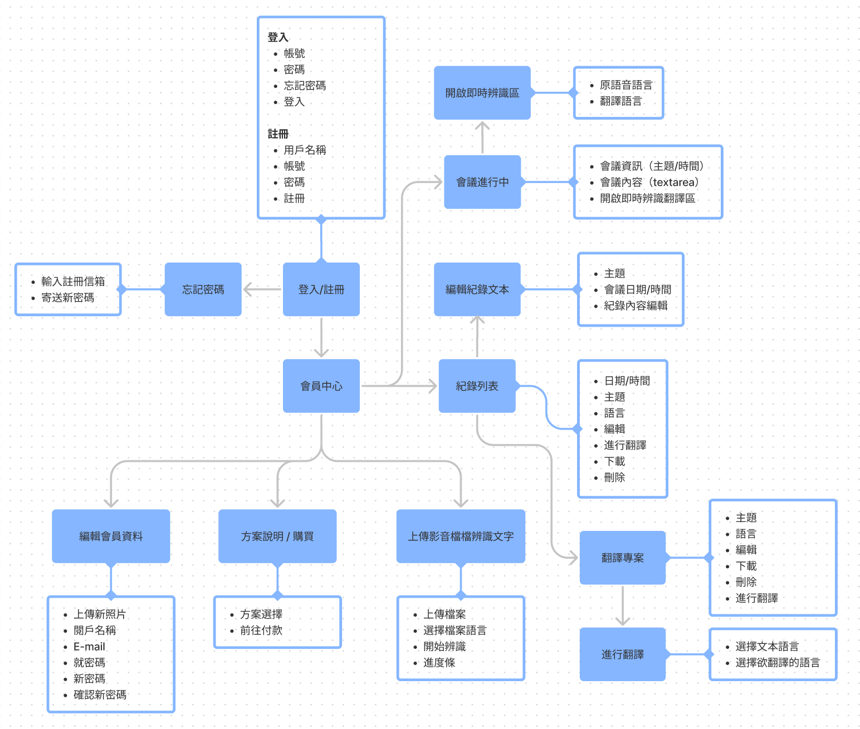
Functional Map
將客戶抽象的需求轉換成實際可被實現的功能，盡量將功能細拆為單一功能或項目
（右圖為 Note EZ 之 Functional Map 為例）

Slide 3
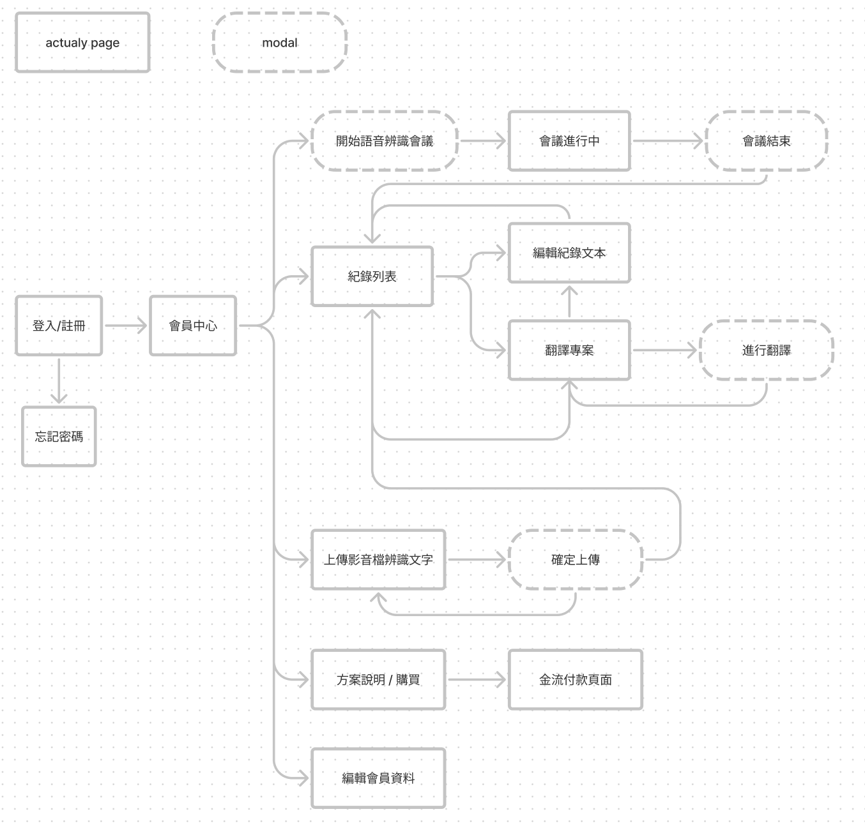
UI Flow / Website Flow
依據 Functional Map 拆解的功能規劃出頁面
清楚規劃出頁面與頁面間的的操作動線
規劃頁面及頁面間的層級關係
（右圖為 Note EZ 之 UI Flow 為例）
客戶確認！
所有頁面流程動線及層級關係

Slide 4
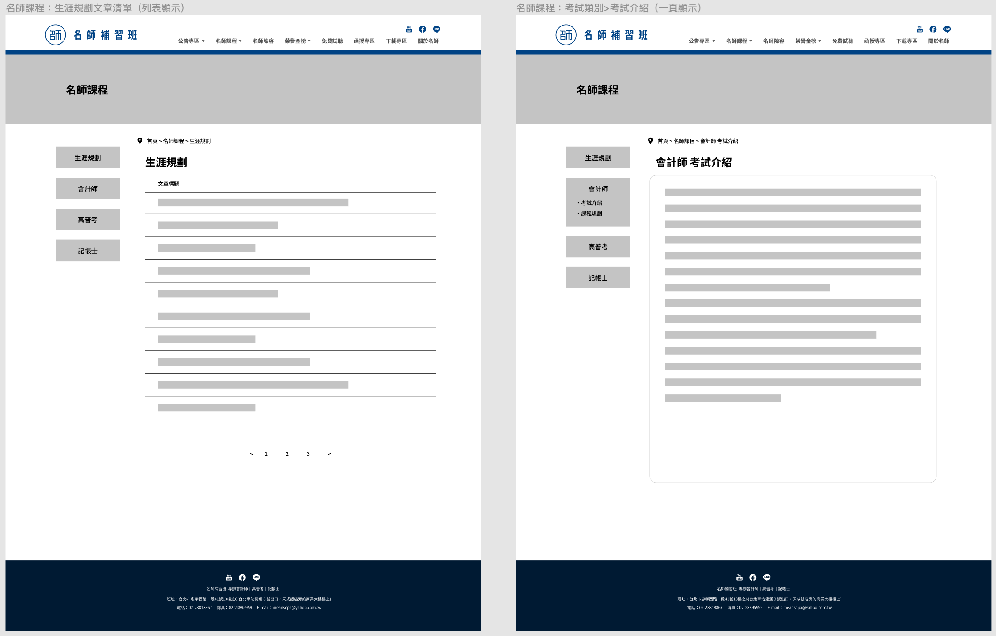
Wireframe （設計線稿）
使用 Figma / Adobe XD 進行設計（可方便線上共同協作討論）
依據 UI Flow / Website Flow 所規劃出的頁面進行線搞設計，使用灰階色彩、區塊、假文表示，著重在頁面功能及版面排列的設計
（右圖為 名師官網 Wireframe 為例）
客戶確認！
所有頁面線搞設計
提供單一頁面多種設計風格供客戶選擇

Slide 5
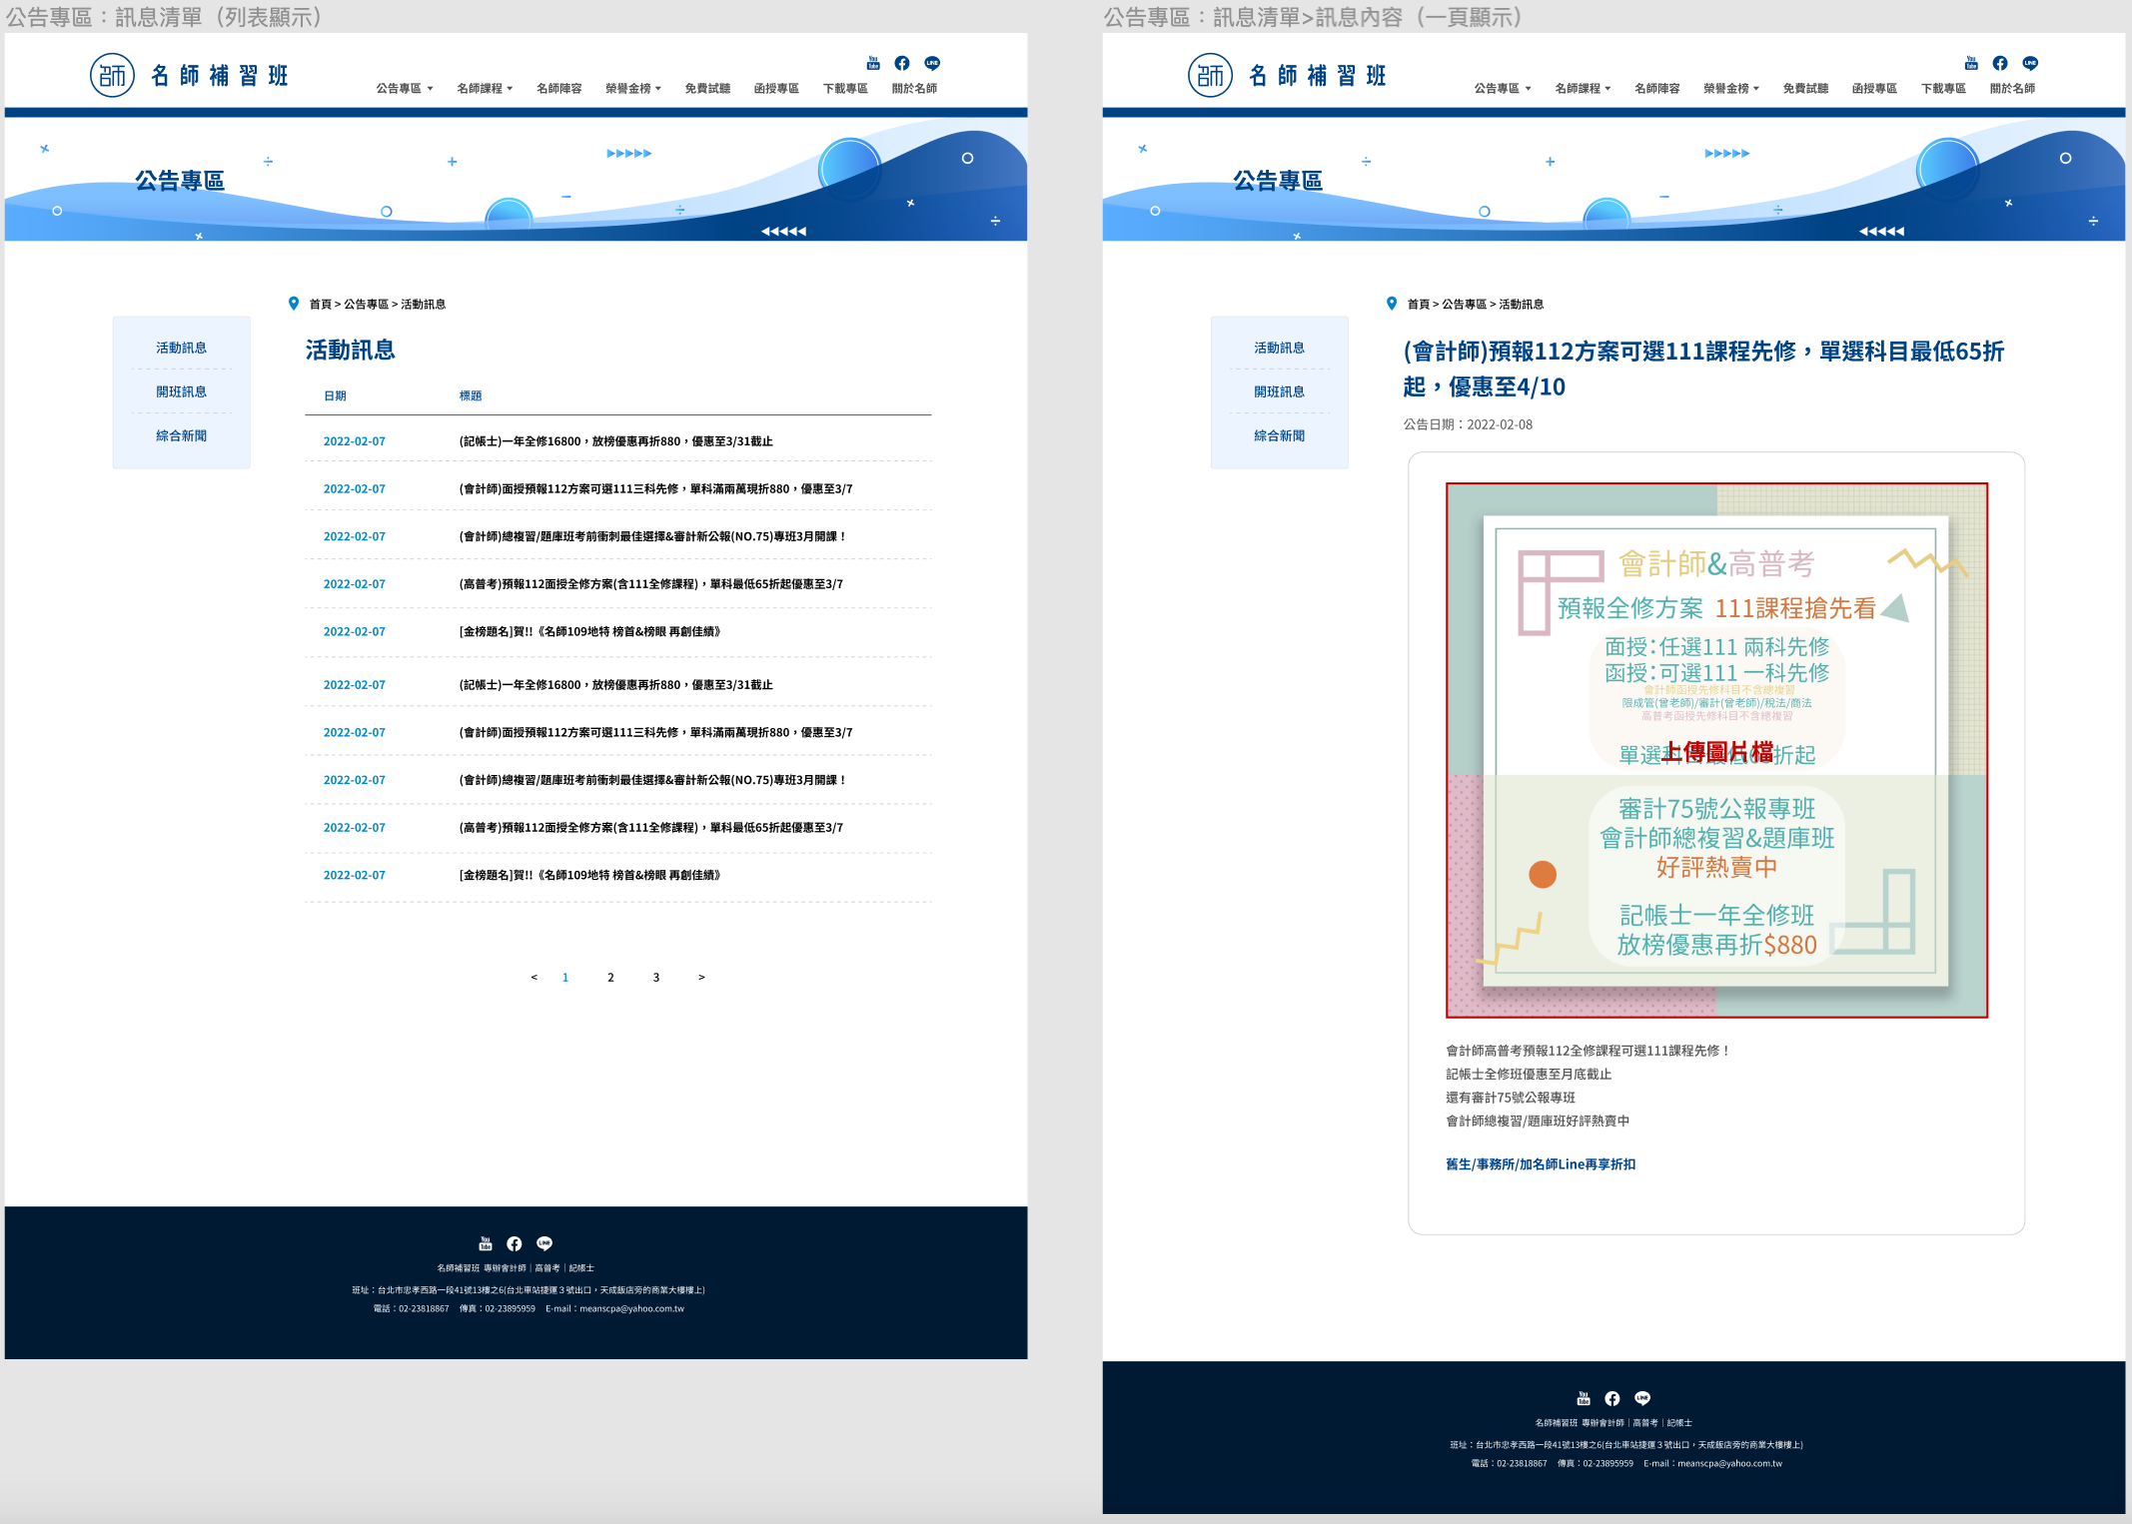
Mockup （設計精稿）
使用 Figma、Adobe XD 進行設計
依據 Wireframe 及客戶確認的頁面風格進行所有頁面設計
（右圖為 名師官網 Mockup 為例）
客戶確認！
所有頁面設計精稿

